Slide 1

第三章
系统工程基础与可行性研究
基于计算机的系统
系统需求识别
可行性研究与分析
系统体系结构与建模
系统定义与评审

Slide 2
第三章 系统工程基础与可行性研究
基于计算机的系统
某些元素的一个集合或排列
这些元素被组织起来以实现某种方法，过程或借助处理信息进行控制。

Slide 3
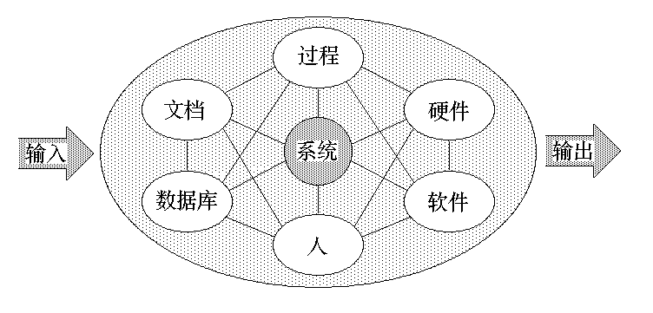
基于计算机系统的系统元素
第三章 系统工程基础与可行性研究

Slide 4
系统元素
第三章 系统工程基础与可行性研究
软件 — 计算机程序、数据结构、相关文档
硬件 — 电子计算设备（如CPU， 存储器）和外部机电设备（如传感器、马达等）
人 — 硬件和软件的用户

Slide 5
系统元素
第三章 系统工程基础与可行性研究
数据库 — 一个大型的有组织的信息集合
文档 — 手册、表格和其它用以描述系统使用和操作的信息
过程 — 定义每一种系统元素的特定使用步骤，或系统驻留的过程性环境

Slide 6
系统的层次结构
第三章 系统工程基础与可行性研究
基于计算机的系统本身可以成为一个更大的基于计算机系统中的一个元素，并称为那个更大系统的宏元素。

Slide 7
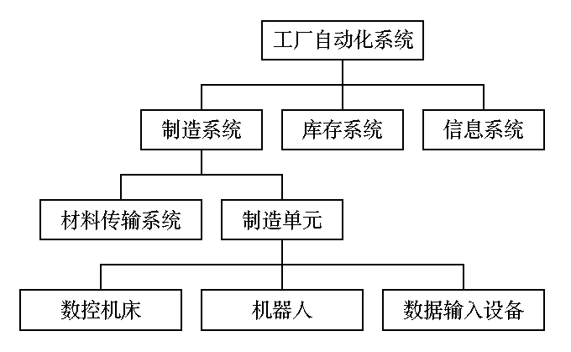
工厂自动
化系统

Slide 8
计算机系统工程
第三章 系统工程基础与可行性研究
计算机系统工程是一个问题求解活动，目的是揭示、分析所期望的功能，并把它们分配到各个单独的系统元素中去。

Slide 9
系统工程师的任务
第三章 系统工程基础与可行性研究
与用户合作确认用户的目标和约束
导出功能、性能、接口、设计约束和信息结构的表示
将它们分配到每一个系统元素中

Slide 10
第三章 系统工程基础与可行性研究
硬件和硬件工程
计算机系统工程师选择硬件元件的某种组合以构成基于计算机系统的硬件元素
硬件工程过程可以分为三个阶段
    计划和定义阶段
    设计和样机实现阶段
    生产、销售和售后服务阶段

Slide 11
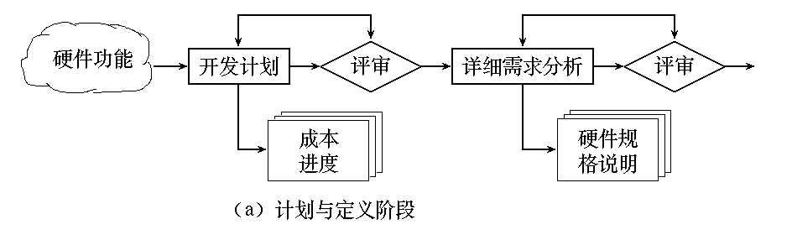
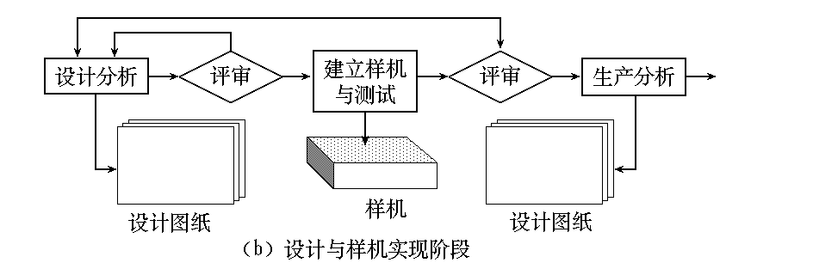

Slide 12
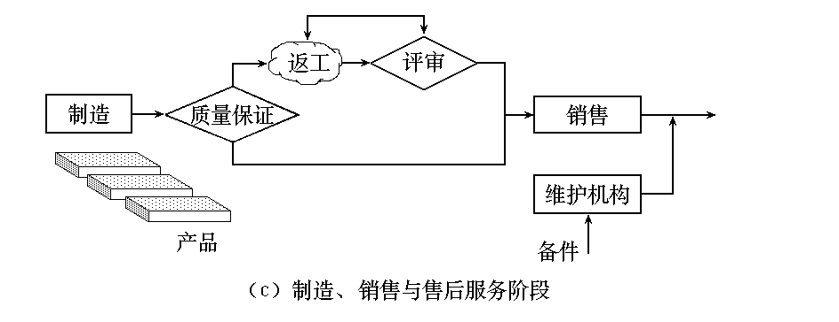
第三章 系统工程基础与可行性研究
硬件和硬件工程

Slide 13
软件与软件工程
第三章 系统工程基础与可行性研究
为实现要求的功能和性能，必须制作或获取一系列软件部件
软件元素分为两类
  应用软件 用来实现信息处理的功能
  系统软件 完成使应用软件能与其它系统元素交互的控制功能

Slide 14
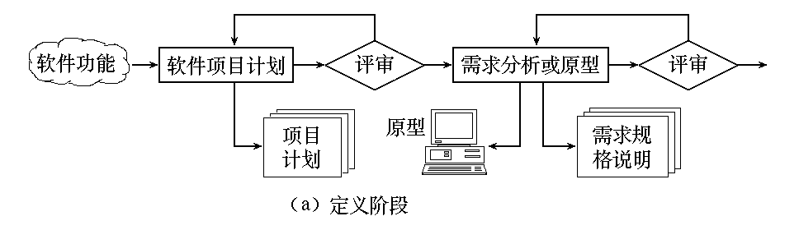
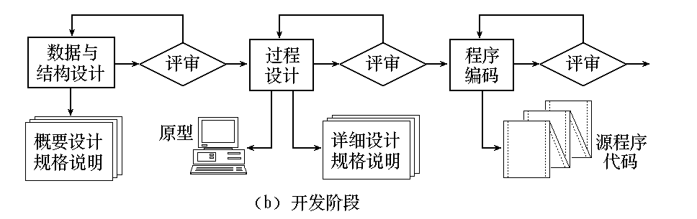

Slide 15
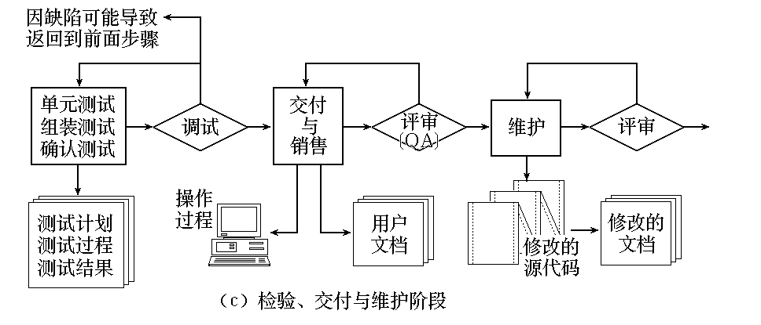
第三章 系统工程基础与可行性研究
硬件和硬件工程

Slide 16
人类工程
第三章 系统工程基础与可行性研究
是应用从心理学和方法论导出的知识来确定和设计高质量HCI的多学科活动
人类工程过程包括以下步骤
（1）活动分析 ── 环境交互及划分任务,进行任务分析
（2）语义分析和设计 ── 动作精确定义，“对话”设计

Slide 17
人类工程
( 3 ) 语法和词法设计 ── 各个动作和命令的形式，硬件与软件实现
( 4 ) 用户环境设计 ── 将硬件、软件和其它系统生成元素组合起来形成用户环境
( 5 ) 原型 ── 从人的角度出发来评价HCI

Slide 18
数据库和数据库工程
第三章 系统工程基础与可行性研究
数据库工程（包括数据库分析、设计和实现）
对于使用数据库的系统，信息仓库往往是所有功能的核心
数据库工程的应用是在数据库的信息域定义完成之后
数据分析和设计是基本的软件工程活动

Slide 19
第三章 系统工程基础与可行性研究
数据库和数据库工程
系统工程师的作用是
    定义数据库中包含的信息
    处理查询的类型
    数据存取的方式
    数据库的容量等

Slide 20
系统分析的目标
第三章 系统工程基础与可行性研究
识别用户要求
评价系统的可行性
进行经济分析和技术分析
把功能分配给硬件、软件、人、数据库和其它系统元素
建立成本和进度限制
生成系统规格说明，形成所有后续工程的基础

Slide 21
需求识别
第三章 系统工程基础与可行性研究
系统分析过程的第一步就是识别用户要求
分析员必须考虑以下问题：
  功能和性能
  可靠性和质量
  总的系统目标

Slide 22
第三章 系统工程基础与可行性研究
需求识别
    成本与进度限制
    制造需求
    市场与竞争情况
    有效的技术
    将来可能的扩充

Slide 23
系统分析的任务
第三章 系统工程基础与可行性研究
识别希望的功能和性能范围
确定系统的功能、性能、约束和接口
将功能赋予一个或多个系统元素（即软件、硬件、人等）
提出一些候选方案并做评价

Slide 24
第三章 系统工程基础与可行性研究
系统分析的任务
为选取最有效的分配方案，使用一组权衡准则进行评价
    项目考虑
    商业考虑
    技术分析
    生产评估
人员问题
环境界面
法律考虑

Slide 25
1、项目考虑
第三章 系统工程基础与可行性研究
在预估的成本与进度范围内所选的系统配置能否实现？
与成本与进度估算相关的风险有哪些？


Slide 26
2、商业考虑
第三章 系统工程基础与可行性研究
所选的系统配置是最可能有效益的解决方案吗？
能否成功地占领市场？
最终的报偿是否能表明所冒的开发风险是值得的？


Slide 27
3、技术分析
第三章 系统工程基础与可行性研究
是否具备开发所有系统元素的技术实力？
能否确保功能和性能得到满足？
能否对这种系统配置进行充分的维护？
是否具备技术资源？
与技术相关的风险有哪些？


Slide 28
4、生产评估
第三章 系统工程基础与可行性研究
生产工具与设备是否有效？
必需的过程是否短缺？
是否充分地实施了质量保证？


Slide 29
5、人员问题
第三章 系统工程基础与可行性研究
开发人员是否得到培训？
是否存在政治问题？
用户是否了解这个系统将要做什么？


Slide 30
6、环境界面
第三章 系统工程基础与可行性研究
所提交的系统配置与系统的外部环境的接口是否合适？
机器与机器、人与机器之间的通信是否以智能方式处理？


Slide 31
7、法律考虑
第三章 系统工程基础与可行性研究
这种配置是否会引入违法的责任风险？
对责任问题是否给予了足够的保护？
是否存在潜在的破坏问题？


Slide 32
第三节 可行性研究与分析
第三章 系统工程基础与可行性研究
可行性研究的任务
经济可行性
技术可行性
社会可行性
法律可行性
操作可行性
可行性研究的步骤
⬆

Slide 33
第三章 系统工程基础与可行性研究
引言
所有项目均是可行的！
——给定无限的资源和无限的时间！
但不幸的是，基于计算机的系统或产品的开发，更可能受资源不足和困难的交付时间的折磨。

Slide 34
第三章 系统工程基础与可行性研究
引言
因此，尽可能早地评估项目的可行性，既是必要的也是应该的；
如果在定义阶段较早地识别出一个错误构思的系统，那么，可以避免成月、成年的工作量，大量的资金投入，以及数不清的专业困窘。

Slide 35
第三章 系统工程基础与可行性研究
引言
联想集团领导人柳传志曾说：“没钱赚的事我们不干；有钱赚但投不起钱的事不干；有钱赚也投得起钱但没有可靠的人选，这样的事也不干。”柳传志为决策立了上述准则，同时也为可行性分析指明了重点。

Slide 36
3.3.1 可行性研究的任务
第三章 系统工程基础与可行性研究
1) 可行性研究的目的
  用最小的代价、在尽可能短的时间内：
    确定问题是否有可行的解决方法;
    确定软件项目是否值得去开发；
⬆

Slide 37
3.3.1 可行性研究的任务
第三章 系统工程基础与可行性研究
2) 可行性研究的基础
可行性研究的基础是对系统的初步调查：
    一般调查
    信息需求初步调查
⬆

Slide 38
3.3.1 可行性研究的任务
第三章 系统工程基础与可行性研究
第三章 系统工程基础与可行性研究
3) 可行性研究的任务
概括地讲，可行性研究包括两大部分的分析研究:
    分析建立系统的必要性
    分析建立系统的可能性
⬆

Slide 39
3.3.1 可行性研究的任务
第三章 系统工程基础与可行性研究
第三章 系统工程基础与可行性研究
具体地讲，主要任务包括：
  进一步分析和澄清问题定义；
  导出系统的高层逻辑模型；
  探索若干种系统实现方案；
  对以后的行动方针提出建议。
⬆

Slide 40
3.3.1 可行性研究的任务
第三章 系统工程基础与可行性研究
第三章 系统工程基础与可行性研究
对每种方案都至少要从下述几方面研究其可行性：
        经济可行性
        技术可行性
        社会可行性
        法律可行性
        操作可行性
⬆

Slide 41
3.3.2 经济可行性(成本效益分析)
第三章 系统工程基础与可行性研究
第三章 系统工程基础与可行性研究
经济回报通常是大多数系统考虑的“底线”(有时只有国防系统、法律授权的系统及高技术应用的领域才有例外存在) 。
经济可行性分析主要包括：
    “成本——效益”分析；
    “短期——长远利益”分析。
⬆

Slide 42
3.3.2 经济可行性(成本效益分析)
第三章 系统工程基础与可行性研究
第三章 系统工程基础与可行性研究
成本——效益分析
  成本——效益分析最容易理解：如果成本高于收益则表明亏损了，如果成本大大高于收益那就亏大了。吃亏的事情谁都不喜欢做。有些商店成天贴着“最后一天跳楼大拍卖！！！”的标语，意思是：我准备吃大亏让你占便宜！同志，你快来上钩吧。
⬆

Slide 43
3.3.2 经济可行性(成本效益分析)
第三章 系统工程基础与可行性研究
第三章 系统工程基础与可行性研究
成本
  一般来说，软件的成本由四个部分组成：
  购置并安装软硬件及有关设备的费用
  系统开发费用
  系统安装、运行和维护费用
  人员培训费用
⬆

Slide 44
3.3.2 经济可行性(成本效益分析)
第三章 系统工程基础与可行性研究
在开发阶段，具体要考虑的成本有：
  办公室房租
  办公用品购置
  计算机、打印机、网络等硬件设备
  电话、传真等通讯设备以及通讯费用
  资料费
  办公消耗，如水电费、打印复印费等
⬆

Slide 45
3.3.2 经济可行性(成本效益分析)
第三章 系统工程基础与可行性研究
  软件开发人员与行政管理人员的工资
  购买软件的费用
  做市场调查、可行性分析、需求分析费用
  人员培训费用
  产品宣传费用
  很多莫名其妙的管理费及必须的公关费用
⬆

Slide 46
3.3.2 经济可行性(成本效益分析)
第三章 系统工程基础与可行性研究
第三章 系统工程基础与可行性研究
在系统分析和设计阶段只能得到上述费用的估算，即估算成本。
在系统开发完毕并交付用户运行后，上述费用的统计结果才是实际开发费用。
如果做的是小本生意，那可得对开发成本进行精打细算。
⬆

Slide 47
3.3.2 经济可行性(成本效益分析)
第三章 系统工程基础与可行性研究
第三章 系统工程基础与可行性研究
但是，如果开发费用还可以估算的话，那么系统运行和维护的费用是无法预测的。
维护常常是软件生命周期中最具挑战性的一个阶段，其费用是相当昂贵的。
通常，软件投入费用的50%～70%是花费在产品运行之后的维护方面。
⬆

Slide 48
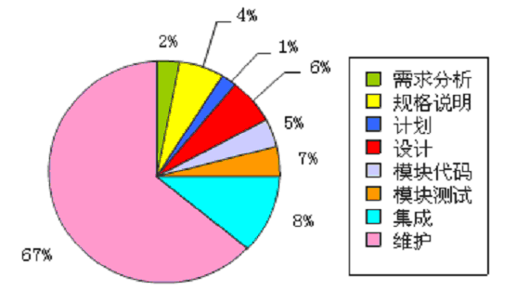
第三章 系统工程基础与可行性研究
第三章 系统工程基础与可行性研究
软件开发各阶段的成本比例图
⬆

Slide 49
3.3.2 经济可行性(成本效益分析)
第三章 系统工程基础与可行性研究
第三章 系统工程基础与可行性研究
有两种基本的估算方法：自顶向下和自底向上。
自顶向下的方法是对整个项目的总开发时间和总工作量做出估算，然后把它们按阶段、步骤和工作单元进行分配。
自底向上的方法则分别估算各工作单元所需的工作量和开发时间，然后相加，就得出总的工作量和总的开发时间。
⬆

Slide 50
3.3.2 经济可行性(成本效益分析)
第三章 系统工程基础与可行性研究
第三章 系统工程基础与可行性研究
代码行技术
  根据经验和历史数据，估计实现一个功能需要的源程序行数。
  用每行代码的平均成本乘以行数，即可确定软件的成本。
  每行代码的平均成本主要取决于软件的复杂程度和开发小组的工资水平。
⬆

Slide 51
3.3.2 经济可行性(成本效益分析)
第三章 系统工程基础与可行性研究
第三章 系统工程基础与可行性研究
任务分解技术
  首先把软件开发工程分解为若干个相对独立的任务 。
  估计完成该项任务需要用的人力（以人月为单位），再乘以每人每月的平均工资，得出每个任务的成本。
  最后累加即得出软件开发工程的总成本。
⬆

Slide 52
3.3.2 经济可行性(成本效益分析)
第三章 系统工程基础与可行性研究
第三章 系统工程基础与可行性研究
效益
  系统效益包括经济效益和社会效益两部分。
    经济效益是指，应用系统为用户增加的
    收入，它可以通过直接的或统计的方法
    估算。
    社会效益只能用定性的方法估算。
⬆

Slide 53
3.3.2 经济可行性(成本效益分析)
第三章 系统工程基础与可行性研究
第三章 系统工程基础与可行性研究
效益
  如果是为客户做软件项目，那么效益就写在合同中。
  如果是做自己的软件产品，那么效益就是销售额。
⬆

Slide 54
3.3.2 经济可行性(成本效益分析)
第三章 系统工程基础与可行性研究
第三章 系统工程基础与可行性研究
但是，人们在预估产品销售额时常常过分乐观而犯下大错。那些对你的产品说恭维话的人并不见得就是要买货的人。俗话说“嫌货才是买货人”。当你没碰到一个对产品挑刺的人，而感觉这产品好得会让你发大财时，就要做好会破产的心理准备了。
⬆

Slide 55
3.3.2 经济可行性(成本效益分析)
第三章 系统工程基础与可行性研究
实际上，投资是现在进行的，效益是将来获得的，不能简单地比较成本和效益，而应当考虑：
        货币的时间价值
        投资回收期
        纯收入
        投资回收率
⬆

Slide 56
3.3.2 经济可行性(成本效益分析)
第三章 系统工程基础与可行性研究
第三章 系统工程基础与可行性研究
货币的时间价值
通常用利率的形式来表示货币的时间价值。假设年利率为i，如果现在存入D元，则n年后可以得到：
F=D(1+i)^{n}
这个F就是现在的D元钱在n年后的价值。
⬆

Slide 57
3.3.2 经济可行性(成本效益分析)
第三章 系统工程基础与可行性研究
第三章 系统工程基础与可行性研究
投资回收期
所谓投资回收期就是使累计的经济效益等于最初投资所需要的时间。
投资回收期仅仅是一项经济指标，为了衡量一项开发工程的价值，还应考虑其它的经济指标。
⬆

Slide 58
3.3.2 经济可行性(成本效益分析)
第三章 系统工程基础与可行性研究
纯收入
衡量系统工程价值的另一项经济指标是工程的纯收入，也就是在整个生命周期之内，系统的累计经济效益（折合成现在值）与投资成本之差。
⬆

Slide 59
3.3.2 经济可行性(成本效益分析)
第三章 系统工程基础与可行性研究
第三章 系统工程基础与可行性研究
投资回收率
就是在整个生命周期之内，系统的累计经济效益（折合成现在值）与投资成本（折合成现在值）之比。
在衡量工程的经济效益时，它是最重要的参考数据。
⬆

Slide 60
3.3.2 经济可行性(成本效益分析)
第三章 系统工程基础与可行性研究
第三章 系统工程基础与可行性研究
已知现在的投资额为D，已估计出将来每年可以获得的经济效益Fi，那么，在给定软件的使用寿命n年后，由 D=F/(1+i)^{n} ，可列出关于投资回收率j的方程式如下：
D=F₁/(1+j)+F₂/(1+j)²+…+F_{n}/(1+j)^{n}
⬆

Slide 61
3.3.2 经济可行性(成本效益分析)
第三章 系统工程基础与可行性研究
第三章 系统工程基础与可行性研究
其中，D是现在的投资额，F_{i}是第i年的总效益（i=1，2……n）,n是系统的使用寿命，j是投资回收率。
解上面的方程式就可求出投资回收率j。
如果解出的投资回收率j远大于银行利率，一般认为是值得投资的。
⬆

Slide 62
3.3.2 经济可行性(成本效益分析)
第三章 系统工程基础与可行性研究
第三章 系统工程基础与可行性研究
短期——长远利益分析
  人们总喜欢吃着碗里的、看着锅里的，还想着别人家里的。短期利益和长远利益兼得是人们梦寐以求的事。在商业上，这等好事可不会轻易降临。
⬆

Slide 63
3.3.2 经济可行性(成本效益分析)
第三章 系统工程基础与可行性研究
第三章 系统工程基础与可行性研究
短期利益容易把握，风险较低。国内软件公司经常出现一窝蜂地去做信息管理系统、多媒体光盘、系统集成项目或Internet服务。每当我们沉迷于短期利益不思进取时，应该好好回忆童年时代那些伟大的抱负，给自己一些激励。
⬆

Slide 64
3.3.2 经济可行性(成本效益分析)
第三章 系统工程基础与可行性研究
第三章 系统工程基础与可行性研究
  长远利益难以把握，风险较大。能为了长远利益不惜短期亏损的人，要么是雄心勃勃的将帅之才，要么是“纸上谈兵”、“眼高手底”的那一类庸人。国内目前有不少Internet企业，只投入不产出。为了成就将来的霸业，甘愿现在拼财力、比耐性。
⬆

Slide 65
3.3.3 技术可行性 (技术风险分析)
第三章 系统工程基础与可行性研究
第三章 系统工程基础与可行性研究
技术可行性分析可以简单地表述为：
做得了吗？做得好吗？做得快吗？
技术分析的目的是提交系统的技术可行性评估，说明为完成系统功能、达到系统性能指标要采取什么样的技术、存在哪些技术风险并判定这些技术问题对于成本有什么影响。
⬆

Slide 66
3.3.3 技术可行性 (技术风险分析)
第三章 系统工程基础与可行性研究
第三章 系统工程基础与可行性研究
技术可行性分析至少要考虑以下几方面的因素：
在给定的时间内能否实现需求说明中的功能。如果在项目开发过程中遇到难以克服的技术问题，麻烦就大了。轻则拖延进度，重则断送项目。
⬆

Slide 67
3.3.3 技术可行性 (技术风险分析)
第三章 系统工程基础与可行性研究
第三章 系统工程基础与可行性研究
    软件的质量如何？有些应用对实时性要求很高，如果软件运行慢如蜗牛，即便功能具备也毫无实用价值。有些高风险的应用对软件的正确性与精确性要求极高，如果软件出了差错而造成客户利益损失，那么软件开发方可要赔惨了。
⬆

Slide 68
3.3.3 技术可行性 (技术风险分析)
第三章 系统工程基础与可行性研究
第三章 系统工程基础与可行性研究
    软件的生产率如何？如果生产率低下，能赚到的钱就少，并且会逐渐丧失竞争力。在统计软件总的开发时间时，不能漏掉用于维护的时间。软件维护是非常拖后腿的事，它能把前期拿到的利润慢慢地消耗光。如果软件的质量不好，将会导致维护的代价很高，企图通过偷工减料而提高生产率，是得不偿失的事。
⬆

Slide 69
3.3.3 社会可行性
第三章 系统工程基础与可行性研究
第三章 系统工程基础与可行性研究
社会环境的可行性至少包括两种因素：
  市场
  政策
市场又分为：
  未成熟的市场
  成熟的市场
  将要消亡的市场
⬆

Slide 70
3.3.3 社会可行性
第三章 系统工程基础与可行性研究
第三章 系统工程基础与可行性研究
涉足未成熟的市场要冒很大的风险，要尽可能准确地估计潜在的市场有多大？自己能占多少份额？多长时间能实现？
⬆

Slide 71
3.3.3 社会可行性
第三章 系统工程基础与可行性研究
第三章 系统工程基础与可行性研究
挤进成熟的市场，虽然风险不高，但油水也不多。如果供大于求，即软件开发公司多，项目少，那么在竞标时可能会出现恶性杀价的情形。国内第一批卖计算机的、做系统集成的公司发了财，别人眼红了也挤进来，这个行业的平均利润也就下降了。
⬆

Slide 72
3.3.3 社会可行性
第三章 系统工程基础与可行性研究
第三章 系统工程基础与可行性研究
将要消亡的市场就别进去了。尽管很多程序员怀念DOS时代编程的那种淋漓尽致，可现在没人要DOS应用软件了。学校教学尚可用用DOS软件，商业软件公司则不可再去开发DOS软件。
⬆

Slide 73
3.3.3 社会可行性
第三章 系统工程基础与可行性研究
第三章 系统工程基础与可行性研究
政策及导向对软件公司的生存与发展影响非常大。整个90年代，中国电信的收费相当高，仅此一招就把国内互联网企业打得奄奄一息。某些软件行业的利润很高，但可能存在地方保护政策，使竞争不公平。政策不当将阻碍软件公司的健康发展。
⬆

Slide 74
3.3.4 法律可行性(侵权和责任问题)
第三章 系统工程基础与可行性研究
第三章 系统工程基础与可行性研究
专利法
著作权法
软件保护条例
⬆

Slide 75
3.3.5 用户操作可行性
第三章 系统工程基础与可行性研究
第三章 系统工程基础与可行性研究
用户类型
  外行型
  熟练型
  专家型
用户组织内的操作习惯
使用单位的计算机使用情况
使用单位的管理模式和规范
⬆

Slide 76
3.3.5 用户操作可行性
第三章 系统工程基础与可行性研究
第三章 系统工程基础与可行性研究
如果客户本身就是专家，或者是内行，操作可行性问题不会太大。如果客户完全不懂软件，但信任软件开发方，这事也好办。最怕的就是“不懂装懂”或者“半懂充内行”的客户，那么沟通和协商都会很困难。
⬆

Slide 77
3.3.6 可行性研究的步骤
第三章 系统工程基础与可行性研究
第三章 系统工程基础与可行性研究
1) 典型的可行性研究有下述步骤：
复查系统规模和目标
研究目前正在使用的系统
导出新系统的高层逻辑模型
重新定义问题
⬆

Slide 78
3.3.6 可行性研究的步骤
第三章 系统工程基础与可行性研究
第三章 系统工程基础与可行性研究
1) 典型的可行性研究有下述步骤：
导出和评价供选择的解法
推荐行动方针
草拟开发计划
书写文档提交审查
⬆

Slide 79
3.3.6 可行性研究的步骤
第三章 系统工程基础与可行性研究
第三章 系统工程基础与可行性研究
2) 可行性论证的提纲
可行性报告大致应包括如下内容：
背景情况
系统描述
价格利益分析
技术冒险评价
⬆

Slide 80
3.3.6 可行性研究的步骤
第三章 系统工程基础与可行性研究
第三章 系统工程基础与可行性研究
2) 可行性论证的提纲
可行性报告大致应包括如下内容：
操作可行性
法律上的可行性
其它与项目有关的问题
结论
⬆

Slide 81
3.3.7 方案制定与评估
第三章 系统工程基础与可行性研究
第三章 系统工程基础与可行性研究
如果系统分析的结果为可行，就要设计和选择可行的基本方案。
在满足功能、性能、环境、可扩充性需求的前提下，将各个系统功能与必要的性能和接口特性一起，分配给一个或多个系统元素。
不同的分配方式对应着系统的不同实现方案。按照成本、进度等约束条件，在若干可能的方案中择优推荐。
⬆

Slide 82
问题的初步认识
第三章 系统工程基础与可行性研究
第三章 系统工程基础与可行性研究
了解系统应解决的问题，这些问题使如何提出的
设想这些问题如何解决才能满足要求
了解问题的结构


Slide 83
市场调查
第三章 系统工程基础与可行性研究
第三章 系统工程基础与可行性研究
了解市场对待开发软件的需求情况
调查市场上已有的类似软件系统的功能、性能、价格情况


Slide 84
分析准备
第三章 系统工程基础与可行性研究
第三章 系统工程基础与可行性研究
确立分析计划
规定由谁参加分析作业，任务分配
对参加分析的人员进行必要的培训


Slide 85
环境分析
第三章 系统工程基础与可行性研究
第三章 系统工程基础与可行性研究
明确系统的目的和限制条件
使用单位的状况、经营方针和组织机构
使用单位的计算机利用情况
相关的硬件、软件及其它接口部分
用户的操作环境及操作要求
习惯、法律、制度上对软件的制约
开发能具备的技术条件和设备条件


Slide 86
物理分析
第三章 系统工程基础与可行性研究
第三章 系统工程基础与可行性研究
了解实际业务活动状况，特别对一些活动要点进行分析
明确在这些要点之间什么东西在流动，如何进行流动
对物理流量进行分析
对其模型化，得到实际业务系统（当前系统）的物理模型


Slide 87
功能分析
第三章 系统工程基础与可行性研究
第三章 系统工程基础与可行性研究
决定系统应具备的功能 (工作域)
分析功能的结构：功能展开和功能分配
分析各功能之间的关系，整理它们之间传递的信息
利用数据流图，描述信息在系统流动与处理的情况


Slide 88
信息分析
第三章 系统工程基础与可行性研究
第三章 系统工程基础与可行性研究
调查系统的输入、输出、保存信息
明确信息的结构及各信息之间的关系
调查各信息的信息量
调查各种报表和文件的格式
建立粗略的数据词典，定义系统中使用的数据


Slide 89
动态分析
第三章 系统工程基础与可行性研究
第三章 系统工程基础与可行性研究
系统内每一部分有几种状态
各种状态转换的条件
同步产生的条件与同步后状态的变化


Slide 90
确立系统方案，进行各种估算
第三章 系统工程基础与可行性研究
第三章 系统工程基础与可行性研究
粗略地估算成本
估算可能取得的效益
提出可能需要的资源，包括人员、硬件、软件等
提出大概的进度安排


Slide 91
模型评审
第三章 系统工程基础与可行性研究
第三章 系统工程基础与可行性研究
将目标系统的逻辑模型提出管理部分与用户进行评审
复查问题定义、工程规模和系统目标


